Slide 1
PRATEN OVER DE
LAATSTE LEVENSJAREN uw wensen, uw grenzen
c
Goed Gaon!
Notes:
Goed Gaon toelichten:
Kwaliteit van leven
Als inwoner bespreek je je wensen en grenzen: wat vind je belangrijk in de laatste levensjaren? Het zou zo moeten gaan zoals jij dat voor ogen hebt? Oftewel: “ut mut goed gaon”.
Afscheid nemen (het ga je goed)
Je gaat afscheid nemen van mensen, van het leven. Dat kan al snel, maar kan ook nog wel even duren.
Een toepasselijke Achterhoekse uitspraak: Goed Gaon!

Slide 2

Welkom
c
Wie zijn wij?
Waarom deze bijeenkomst?
Wat bespreken we vandaag?
Koffie/thee/pauze
Vragen?
Notes:
Tip: benoemen wanneer vragen gesteld kunnen worden. Is dat tussendoor? Of bijvoorbeeld op 2 momenten?
Benoemen dat dit niet de plek is om diep op persoonlijke situaties in te kunnen gaan. Accent ligt op informatie.
Tip: benoem waar de informatie nadien terug te vinden is, tip: website van de praktijk; benoemen dat er een wegwijzer met websites wordt uitgedeeld.

Slide 3
Waarom deze bijeenkomst
c
Informatie geven zodat u kunt nadenken over uw wensen
Stimuleren om in gesprek te gaan, ook als u nog niet ziek bent
Met uw familie en of vrienden
begin het gesprek, ook als u nog gezond bent
Met uw huisarts
bespreek uw wensen, vooral wanneer u ziek bent
Hoezo laatste
levensjaren?
Ik ben niet ziek!
Notes:
- Wij willen graag dat u enigszins voorbereid bent op de keuzes waar u voor kunt komen staan. Om passende zorg te kunnen bieden. Informatie geven over mogelijkheden van zorg en behandeling, over diverse termen die men vast wel eens gehoord heeft (euthanasie, wilsverklaring, palliatieve zorg)
- Het belang van in gesprek gaan benadrukken. Voor iemand zelf, voor zijn/haar naasten, voor zorgverleners. Je bewijst elkaar als naasten een dienst als je het erover hebt met elkaar
Vaak wil je elkaar sparen, maar juist blijven praten is erg belangrijk.
Benadrukken dat tijdig in gesprek gaan zo belangrijk is, zonder stress/tijdsdruk.
Tip ter toelichting: benoem dat je van alles kunt regelen, maar dat het uiteindelijk gaat zoals het gaat. Als je dingen vastlegt, kun je er altijd op terugkomen.
Ter illustratie: je kunt afspreken dat je nooit naar een verpleeghuis wilt. Maar als je een beroerte krijgt, kan dat alsnog de beste keuze op dat moment zijn.

Slide 4

Wat bespreken we vandaag?
Wat is belangrijk in de fase dat er nog geen sprake is van ernstige ziekte
Zorg in de laatste levensfase
(palliatieve zorg)
Uw wensen en onze mogelijkheden
in de laatste levensfase

Slide 5

Praat vandaag over morgen
c
Het lijkt misschien nog ver weg, maar wie straks ook vol van het leven wil
blijven genieten, praat vandaag over morgen. Net zoals je vroeger sprak over
je schoolkeuze, de voorbereiding op je eerste baan of over een nieuwe woning.
Door nu al te praten over morgen, kan je straks de dingen blijven doen die voor
jou belangrijk zijn.
Deze gesprekskaart kan u hierbij helpen.
Ga d’r eens voor zitten en begin op tijd het gesprek over fit blijven, wonen en zorg
Notes:
Ook als je nog niet ziek bent: praat vandaag over morgen. Dat is een regionale campagne in de Achterhoek. Bij de campagne hoort ook een bankje. De gemeente of de lokale welzijnsorganisatie kan hierbij van dienst zijn om het bankje te plaatsen op de locatie en er evt iets over te vertellen.
Gesprekskaarten kunnen uitgedeeld worden aan het eind van de bijeenkomst. Op te vragen bij NOVA.
Tips:
ook als iemand een klein netwerk heeft (of bijv geen kinderen heeft, of geen contact met hen heeft), is het belangrijk om iemand te vinden met wie je hierover kunt praten.
Tegelijkertijd de tip: als je wel kinderen hebt, betrek ze allemaal.

Slide 6

Wie zorgt voor wie?
c
U zelf en naasten
Huisarts/Praktijkondersteuner
Wijkverpleging/Thuiszorg
Vrijwilligers in de palliatieve zorg
Inloophuis
Hospice
Sociaal team gemeenten
Mantelzorgsteunpunten
Geestelijk verzorger/
Willem. Hart voor levensvragen
Maatschappelijk werk/Psycholoog
Sociaal werkers vanuit welzijnsorganisaties
Casemanager dementie
Notes:
Tips:
Pas deze sheet aan naar de mogelijkheden binnen de gemeente
Noem dat het belangrijk is om iemand om hulp te durven vragen; mensen zijn vaak wel breid iets voor elkaar te doen Benoem dat mensen ook zelf veel mogelijkheden hebben om zich fit en gezond te blijven voelen.
Benoem dat we zoveel mogelijk proberen een aanspreekpunt/casemanager aan te wijzen
NB: Deze dia kan evt worden toegelicht door iemand van welzijn, door een buurtcoach of iemand van de Wmo.

Slide 7
Je rol kan veranderen
c
Mantelzorg
Alle onbetaalde hulp aan een naaste die ziek of hulpbehoevend is, bijvoorbeeld
een partner, kind, familielid, buurman/buurvrouw.
Mantelzorg komt op je pad, je hebt er niet voor gekozen. Het komt voort uit
een speciale band die je met iemand hebt.
Mantelzorg kan geleidelijk beginnen en kan in de loop van de tijd intensiever worden.
Zorg goed voor u zelf
Vraag hulp als het niet lukt
Mantelzorgconsulenten/lotgenoten
Notes:
Boodschap van deze sheet: je bewijst elkaar als naasten een dienst als je het erover hebt met elkaar
Aansporen om het gesprek te voeren. En grenzen aan de mantelzorg te bespreken. Vaak wil je elkaar sparen, maar juist blijven praten is erg belangrijk.
Tip: toelichten hoe jij als huisarts omgaat met de signalen van naasten.
Als mantelzorger kun je ondersteuning krijgen: mantelzorgconsulent / lotgenotencontact, Willem, inloophuis enz.

Slide 8
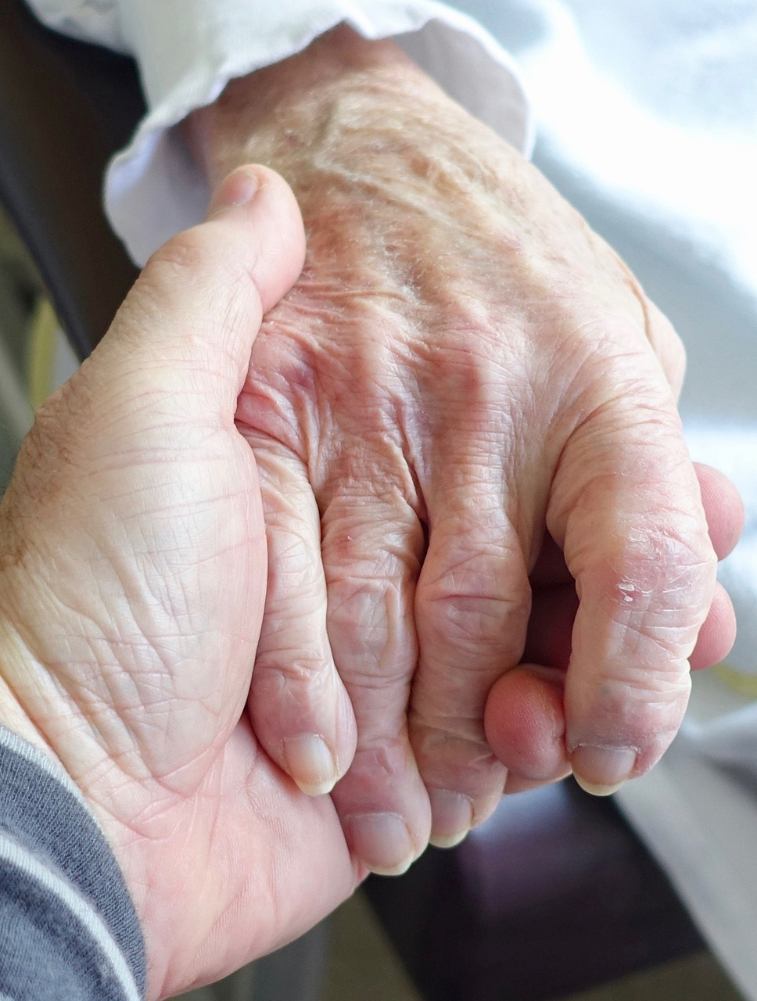
Over het laatste stukje van het leven
Palliatieve zorg
Behandelwensen
Behandelgrenzen
Palliatieve sedatie
Euthanasie

Slide 9

Wat is palliatieve zorg?
Zorg voor mensen met een levensbedreigende
ziekte of langzame achteruitgang
Gericht op comfort (kwaliteit van leven)
Wat is voor u belangrijk?
Lichamelijk – psychisch – sociaal – zingeving
Ook gericht op naasten
Notes:
Noem voorbeelden van levensbedreigende ziekte of langzame achteruitgang zoals Parkinson, copd, hartfalen, dementie, kanker etc.
Palliatieve zorg is niet gericht op zo lang mogelijk leven, maar op zo goed mogelijk leven. Klachten en problemen zo veel mogelijk verminderen of voorkomen. Kwaliteit van leven verschilt per persoon.
Benadruk dat palliatieve zorg is gericht op lichamelijke zorg, psychische zorg, sociale zorg en zingevingsvragen. Geef concrete / aansprekende voorbeelden.
Palliatieve fase kent geen tijdslimiet, hoe lang palliatieve zorg duurt, verschilt per persoon. Soms weken, maar een een aantal jaren kan ook.

Slide 10

De betekenis van de laatste levensfase
c
Wat is belangrijk voor u?
Hoe stelt u zich de laatste levensfase voor?
Wie zijn voor u belangrijk in de laatste levensfase?
Weten zij wat u wel en niet wilt?
Waar kijkt u naar uit/ waar bent u bang voor?
Waar wilt u regie over houden?
Notes:
Suggestie: laat mensen eens nadenken over deze vragen.
Of laat het een gespreksthema zijn, misschien wil iemand er wel iets over zeggen.
Ook de positieve kant benadrukken: meer tijd voor reflectie en voor verdieping van het contact met naasten.

Slide 11
c
Vragen?

Slide 12
Pauze
c
Notes:
Evt eruit laten om tijdens de presentatie zelf het moment te kunnen kiezen wanneer de pauze plaatsvindt.

Slide 13

Wensen, grenzen en mogelijkheden in de laatste levensfase
c
U kunt bijvoorbeeld nadenken over
Reanimeren
Ziekenhuis en IC opname
Euthanasie
Palliatieve sedatie
Keuzehulp
https://www.thuisarts.nl/keuzehulp/verken-uw-
wensen-voor-zorg-en-behandeling
Notes:
Deze onderwerpen laten zien welke keuzes je hebt in Nederland.
Het gaat niet om goed of fout.
Kader: als men zich goed wil voorbereiden, kunnen ze gebruik maken van een keuzehulp.
Tip: laat de wegwijzer afdrukken en deel deze uit tijdens de bijeenkomst. U kunt ze ook bestellen via de website: https://palliaweb.nl/netwerk-achterhoek/patienten-en-naasten/wegwijzer-praten-over-het-levenseinde
In dat geval kan er bij deze sheet vermeld worden: andere hulpmiddelen staan op de wegwijzer die u na afloop mee kunt nemen (+als website op 1 van de laatste sheets).

Slide 14
Reanimeren?
c
Buiten het ziekenhuis:
8 van de 100 mensen ouder dan 70 jaar overleeft dit
4 daarvan (van die 8) heeft geen of lichte restklachten
De andere 4 hebben ernstige blijvende schade

Slide 15
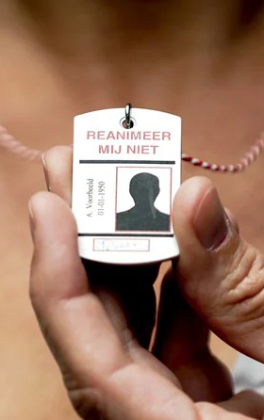
Niet reanimeren, niet beademen
c
Leg dit vast
En vertel het aan de omgeving

Slide 16
Opname intensive care/ opname ziekenhuis
c
Ondersteunen van belangrijke lichaamsfuncties,
zoals ademhaling of bloedsomloop, met speciale apparatuur
Gespecialiseerde artsen en verpleegkundigen
Gevolgen
Wanneer is deze vraag aan de orde?
Notes:
Toelichten wanneer de vraag: “opname IC aan de orde komt”
Wie bepaalt dat?
Concreet en aansprekend voorbeeld geven.

Slide 17
Het stervensproces
c
Natuurlijk sterven
Eventueel met ondersteuning van palliatieve sedatie
Niet natuurlijk sterven
Euthanasie is de levensbeëindiging door een arts
op verzoek van een patiënt

Slide 18
Palliatieve sedatie, normaal medisch handelen
c
De patiënt overlijdt aan zijn of haar ziekte
Er is sprake van ernstig lijden en onbehandelbare klachten
Samen beslissen
Levensverwachting minder dan 2 weken
Tijdens de stervensfase toedienen van slaapmedicatie met als doel het opzettelijk verlagen van bewustzijn van een patiënt zodat de patiënt niet meer lijdt
Meestal gebruiken we het slaapmedicijn Midazolam.
Dit kan als de patiënt aan het einde van het leven
veel pijn heeft
heel angstig is
erg benauwd is
Notes:
Bij klachten die niet op een andere manier te behandelen zijn → voorbeelden noemen
Verkort het leven niet

Slide 19
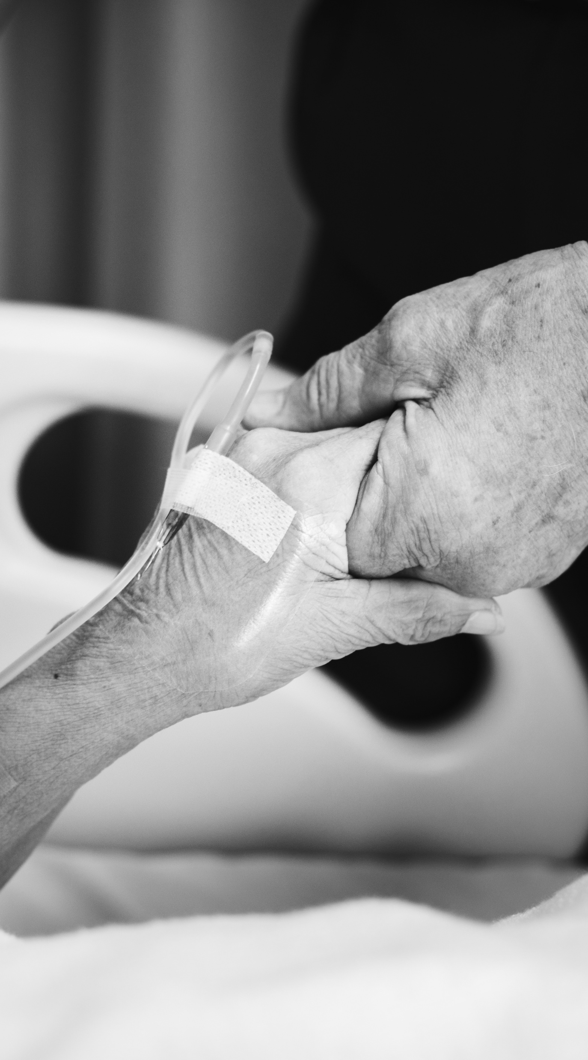
Euthanasie
Wat is euthanasie?
Alleen op verzoek van de patiënt
Wettelijke criteria
Vrijwillig | eigen keuze
Weloverwogen | wilsbekwaam
Uitzichtloos lijden | onbehandelbare
aandoening(en)
Ondraaglijk lijden | het is niet meer uit
te houden
c
Notes:
Toelichting Euthanasie is strafbaar, tenzij voldaan is aan een aantal zorgvuldigheidseisen.

Slide 20

Samen dansen…
Euthanasie is een proces
Patiënt, huisarts en naasten
trekken samen op
Het is een gezamenlijk besluit
van arts en patiënt
Notes:
Het krijgen van euthanasie is geen recht. Iedere arts kan daarin zelf afwegingen maken. Wel is het belangrijk om mensen naar de juiste instantie te verwijzen als je er samen niet uitkomt.
Vertel wat het beleid van de huisartsenpraktijk in deze is.

Slide 21

Levenseinde bij dementie
c
Wilsverklaring
Wilsbekwaamheid
Lijden
Ethische dilemma’s
Notes:
U kunt vragen verwachten rondom wilsverklaring/euthanasie bij dementie.
Wees hierop voorbereid, vandaar deze sheet.
Belangrijk om de moeilijkheden te benoemen:
- Euthanasie bij dementie ligt erg moeilijk omdat het verzoek vak niet meer van de patiënt zelf kan komen. En familieleden mogen in deze niet voor de patiënt beslissen.
Aanwezigheid van actuele en persoonlijke wilsverklaring is een voorwaarde; bij diagnose al in gang zetten
Iemand kan ver in zijn dementie zijn maar wel ter zake wilsbekwaam, kunnen aangeven dat hij/zij het leven wil beëindigen;
Als een persoon met dementie niet meer wilsbekwaam is en niet zichtbaar lijdt is euthanasie geen optie.

Slide 22

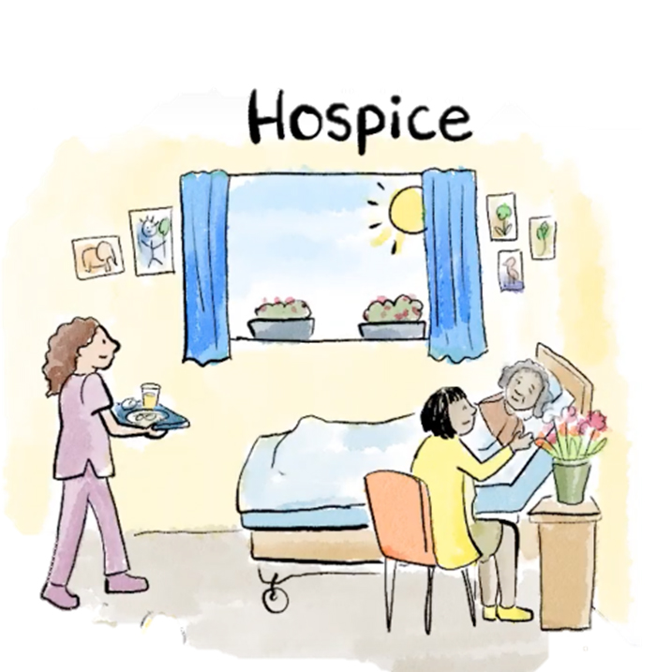
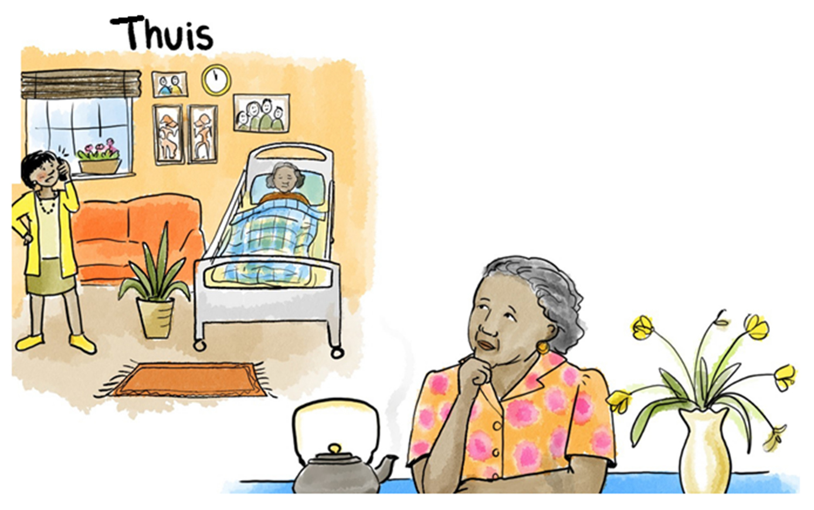
Plaats van sterven, kun je die kiezen?
Notes:
Aandachtspunten:
Hier legt u uit hoe de zorg en begeleiding eruit kan zien thuis, in het ziekenhuis, in het hospice en in het verpleeghuis.
Sluit hierbij aan bij de lokale voorzieningen (noem bv het dichtstbijzijnde high-care hospice en bijna-thuis-huis), en geef bv ook aan hoe de huisarts samenwerkt met / zorg levert op deze locaties.
Artsen proberen zo goed mogelijk rekening te houden met uw wensen.
Maar er zijn geen garanties dat zaken gaan zoals besproken.
Bijvoorbeeld:
Als u een ernstige ziekte heeft of als u ouder wordt, kan het zijn dat u steeds zieker wordt. U heeft dan steeds meer zorg en hulp nodig. Het is goed om al op tijd na te denken waar u wilt wonen als u zieker wordt. En ook waar u wilt overlijden.
We horen vaak dat mensen graag thuis blijven in het laatste stukje van hun leven. Het voordeel van thuis blijven is dat u in een vertrouwde omgeving bent. En u heeft net al gehoord dat er veel mogelijk is thuis. Maar het is niet voor iedereen mogelijk om tot het einde van het leven thuis te blijven. Bijvoorbeeld als u alleen woont, of als u gespecialiseerde zorg nodig heeft die uw naasten niet kunnen geven.
In het hospice krijgt u eigenlijk het beste van twee werelden; het voelt daar heel huiselijk maar tegelijk bent u omringt door professionele zorgverleners die het gewend zijn om dagelijks zo goed mogelijke zorg te geven aan hun bewoners. Voor opname in een hospice geldt een verwachte levensduur van maximaal drie maanden.
Hoewel mensen doorgaans niet uit zichzelf zeggen dat ze graag naar een verpleeghuis zouden willen, kan dat ook een goede plek zijn. Wanneer u bijvoorbeeld langdurig zorg nodig heeft die te zwaar is voor mantelzorgers en waar de thuiszorg ook niet genoeg aanwezig kan zijn, dan is het verpleeghuis vaak de best mogelijke optie.
Het kan ook zijn dat er onverwachts iets gebeurt. De arts overlegt dan met u of u naar het ziekenhuis moet. Als u graag thuis wilt overlijden is het dan goed om te bedenken of u al die ziekenhuisopnames nog wilt. Het kan namelijk gebeuren dat u zo ziek bent, dat u in het ziekenhuis gaat overlijden. Het is van tevoren niet goed te voorspellen, dus dat is iets waar u het met uw arts over moet hebben. Als u niet naar het ziekenhuis wilt, kunt u samen met uw arts bespreken welke zorg thuis gegeven kan worden, of dat u misschien in aanmerking komt voor opname in een hospice. Maar misschien gaat u liever wel naar het ziekenhuis als u heel ziek bent, want in het ziekenhuis zijn er altijd goede professionele zorgverleners aanwezig. Dat kan een gevoel van veiligheid geven. Ongeveer een derde van de overlijdens in Nederland vindt in het ziekenhuis plaats.
Praat met de huisarts over de plaats waar u het liefste wilt zijn. Dan kunt u samen de voor- en nadelen bespreken, zoals die passen bij uw situatie. De huisarts kan u ook uitleggen welke zorg hij of zij kan geven, of hoe de samenwerking met de huisarts verloopt wanneer u niet thuis blijft.
Extra informatie:
-

Slide 23

Welke andere wensen wil je vastleggen?
c
Wonen op een andere plek dan
thuis (verpleeghuis)
Antibiotica/stoppen met bepaalde
geneesmiddelen
Stoppen met eten en drinken

Slide 24

Filmpje
Praten over levenseinde
c
https://www.knmg.nl/actueel/dossiers/levenseinde-2/ervaringsverhalen
Notes:
Facultatief

Slide 25
Wat kunt u doen?
c
Praat erover
met uw naasten
met uw huisarts als daar een aanleiding voor is
Leg het vast in een document
Uw wensen rondom behandeling en/of levenseinde
Het aanwijzen van een vertegenwoordiging als u
zelf geen beslissingen meer kunt nemen
  Wilsverklaring | hoeft niet via de notaris!
Hulpmiddelen
https://www.thuisarts.nl/keuzehulp/
verken-uw-wensen-voor-zorg-en-behandeling
https://www.thuisarts.nl/wensen-voor-zorg-en-behandeling/
ik-wil-mijn-wensen-over-zorg-en-behandeling-opschrijven
Notes:
In de wegwijzer staat ook een verwijzing naar een wilsverklaring; meest bruikbaar: thuisarts.nl;
Tips:
Zorg op de website van de huisartsenpraktijk voor een verwijzing naar een goed voorbeeld van een wilsverklaring. In deze presentatie kunt u dan de link toevoegen.
Geef een toelichting over wilsverklaring, levenstestament, euthanasieverzoek
Geef aan wat u als huisarts wilt: dat mensen een afspraak maken, of juist niet en bv een wilsverklaring inleveren die u bij het dossier stopt.
Vertel over wat u wenselijk vindt mbt het actueel houden van een wilsverklaring.

Slide 26
Wilsverklaring
c
Wilsverklaring versus levenstestament
Wilsverklaring versus euthanasieverzoek
Wilsverklaring en niet reanimeren verklaring staan
bovenaan in uw dossier
Uw wensen en wilsverklaring kunt u altijd veranderen
Notes:
Wilsverklaring: hierin schrijf je je wensen over het einde van je leven en medische behandelingen. Je bepaalt ook wie voor jou beslissingen mag nemen als je dat zelf niet meer kunt.
Levenstestament: dit leg je vast bij de notaris. Hierin staat wie je financiële en persoonlijke zaken regelt als jij dat niet meer kunt. Dit is niet nodig als je alleen je medische wensen wilt vastleggen
Nuance: (alleen indien er vragen over komen)
Zorg vanuit de Wet langdurige zorg (Wlz) aanvragen voor iemand anders kan alleen:
door een curator of mentor die door de rechter is benoemd
door een persoon die is gemachtigd in een levenstestament/volmacht,
bij een gecombineerde aanvraag van Wlz-zorg en een onvrijwillige opname.
In de wegwijzer staat ook een verwijzing naar wilsverklaring
Tips:
zorg op de website van de huisartsenpraktijk voor een verwijzing naar een goed voorbeeld van een wilsverklaring. In deze presentatie kunt u deze link toevoegen.
Geef een toelichting over wilsverklaring, levenstestament, euthanasieverzoek

Slide 27

Praten met uw naasten
c
Wanneer en hoe?
Iets gezien op televisie/iets gelezen/
deze bijeenkomst
Praat eerst met iemand bij wie u zich
het meest op het gemak voelt
Zeg dat het u bezig houdt, ook al is het
nog niet aan de orde
Heb begrip voor elkaar
Zie ook de wegwijzer ‘Praten over het levenseinde’
Notes:
Tips:
er zijn diverse hulpmiddelen, verwijs bijv. naar de gesprekswijzer
ga er in het verhaal niet vanuit dat iedereen kinderen heeft. Benoem dat ook: Probeer iemand te vinden, ook al heb je een klein netwerk.
Tegelijkertijd de tip: als je wel kinderen hebt, betrek ze allemaal.

Slide 28
Praten met uw arts
c
Wanneer is dat wenselijk of noodzakelijk?
Notes:
Toelichting: dit is afhankelijk van wat je zelf als huisarts wilt, dat kan per praktijk verschillen.

Slide 29
Het doet je goed eens aan de dood te denken
Je dagen worden er duidelijker van
Je dient te weten dat geen mens voor je leven kan
Maar ook dat niemand anders voor je sterven kan
Ik spreek er ‘s avonds wel eens over met mijn kinderen
Of ‘k maak een grapje met de dood, dat kan geen kwaad
Als je overpeinst waar je tenslotte komt te liggen
Dan weet je af en toe wat beter waar je voor ‘staat’
c
Toon Hermans

Slide 30
Websites
c
https://www.patientenfederatie.nl/extra/levenseinde
https://www.knmg.nl/actueel/dossiers/levenseinde-2/ervaringsverhalen
https://www.thuisarts.nl/wensen-voor-zorg-en-behandeling/ik-denk-na-over-mijn-wensen-voor-zorg-en-behandeling
https://www.thuisarts.nl/wensen-voor-zorg-en-behandeling/ik-wil-mijn-wensen-over-zorg-en-behandeling-opschrijven
https://palliaweb.nl/getattachment/737ddf6b-8911-4623-9e4d-204c7b75282a/Wegwijzer_Praten-over-het-levenseinde_A5_beknopte-versie.pdf?lang=nl-NL
Notes:
Facultatief; zie ook de wegwijzer.

Slide 31
Goed Gaon!
c
Samenvatting:
Bedenk wat voor u belangrijk is / zal zijn in de laatste levensjaren
Praat erover. Ook als u nog niet ziek bent.
Notes:
Afsluiting: Zijn er nog laatste vragen?
Dank voor uw komst
Presentatie komt op de website

